Slide 1
専門学校デジタルアーツ東京 体験入学 2017
株式会社 アミューズワン
田中 雄(たなか ゆう)

Slide 2
今日の内容
プログラムとは？
プログラマーとは？
仕事としてのプログラマー
プログラミング体験（Unity)
まとめ
プログラマーの適性と教材の紹介

Slide 3
講師紹介：たなかゆう
小学４年：パソコンに触れる
高校３年：ゲーム業界でバイト→就職
大学進学：SCEのオーディション「ゲームやろうぜ」に合格。PS2用ゲームの試作
2006年：株式会社アミューズワン設立
ガラケー用ゲームの開発
ゲームプログラマーの育成 / 地域活性化プロジェクト

Slide 4
プログラムとは？

Slide 5
プログラムとは？
Pro
gram
事前の
文章
計画書
番組表
予定表
Notes:
Pro-gram(事前)-(文章)
事前に用意された文章、計画書、番組表、予定表

Slide 6
ゲームプログラマーという職業

Slide 7
どんな人達がなるのか？
ゲームが作りたい
勉強するのが大変
<

Slide 8
どんな人達か？
「無ければ作ればいい」
「分からなければ勉強すればいい」
「作ったらすぐ公開」
「新しいものをいち早く使う」

Slide 9
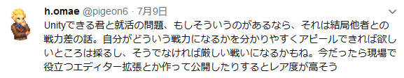
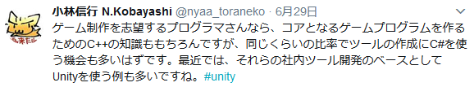
現場の声

Slide 10
プログラミング以外に必要なもの
コンシューマー、VR/MR/AR系
線形代数、物理、データ分析
ネット系
データーベース、サーバー、ネットワーク、セキュリティー
英語
最新情報は基本的に英語
動画チュートリアルが増えているのでヒアリングもできるとよい
コミュニケーション力
一人で仕事をすることはあり得ない

Slide 11
プログラマーとは？

Slide 12
プログラマーとは
起き得ることを予測
それが起きた時に何をするかのルールを作る
大量の処理
自動の処理
Notes:
予測力。想定外があったらバグとなる。原発は最悪。
コミュニケーション能力。人ともコンピュータともコミュニケーションする。
これらを実現させる手段がプログラミング言語。修得する言語は、その時にもっとも効率のよいものを選ぶことになる。
全ての処理に最適な言語は存在しない。

Slide 13
プログラミングへの期待
「プログラミング 国」で検索してみよう
注目されている技能！
Notes:
予測力。想定外があったらバグとなる。原発は最悪。
コミュニケーション能力。人ともコンピュータともコミュニケーションする。
これらを実現させる手段がプログラミング言語。修得する言語は、その時にもっとも効率のよいものを選ぶことになる。
全ての処理に最適な言語は存在しない。

Slide 14
プログラマーの活躍の場
Notes:
現在の花形は、ビッグデータ、オンライン、コミュニケーション。
各種研究所、グーグル、DeNA、mixi・・・。
高学歴。高収入。
業務用開発
＞組み込み(家電、デジカメ)
＞会計
＞業務改善
＞医療
広報、広告
＞HP開発
＞不動産業
エンターテイメント
＞無料オンライン（ガチャ）
＞パチンコ
ビッグデータとは、要は「大きいデータ」のこと。
コンピュータは一度に扱えるデータのサイズが決まっているが、

Slide 15
活躍の場
Webサービス
独自のサービスを発明し、世界に展開する
Google / Facebook / Line / Amazon / ガンホー ・・・
業務サービス
一般的に言われるSE。業務を受注して開発
会計や業務管理ソフト / 社内ツール / 組み込み系・・・
エンターテイメント
ゲーム、パチンコなど
この1～2年で、VR/MR/ARが盛んになってきた
Notes:
なにか思い浮かぶもの？
・

Slide 16
プログラマーの技術力と収入
年収
Webサービス
業務サービス
1,000万円
エンターテイメント
600万円
技術力
400万円
200万円
参考： http://www.publickey1.jp/blog/17/it_2017.html
Notes:
なにか思い浮かぶもの？
・

Slide 17
プログラミング体験
Notes:
開発環境が2010年頃から急激に変わりつつある。
スマートフォンの普及により、マルチプラットフォーム化が必須になってきた。
そこで、ゲームエンジンを利用する方向に大きく転換している。
コストパフォーマンスに優れ、対応マルチプラットフォームも多く、修得も簡単な「Unitｙ」というゲームエンジンが現状では有望である。
本日は、このUnityを触ってみよう。
PC用であれば、趣味レベルであれば無料版で十分に使えるので、こういう世界を目指すのであればチェックしておいてほしいツールである。

Slide 18
Unityとは
ゲーム開発の「民主化」を掲げるゲームエンジン
ゲーム開発によく使う技術が簡単に使える
2D/3D描画、物理エンジン、VR、ネットワークなど
マルチプラットフォーム
スマホが主戦場だった
Nintendo Switch の開発も可能
無料で使える
利用例へ
Notes:
これらが必要なので技術者不足は当たり前。
身に付けば、自分の思い通りのものが作れる。その世界の神になれる特別な世界

Slide 19
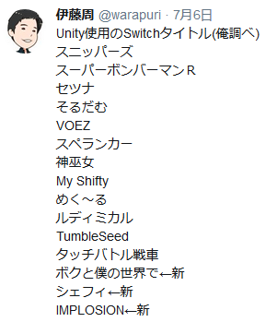
Unityとは

Slide 20
プログラマーの特性
Notes:
プログラマーの特性

Slide 21
プログラマーは・・・
クリエイター(創造者)である
個人商店である
就職しなくても出来る仕事である
Notes:
コンビニや店員ではない。言われたことをマニュアル通りにする仕事ではない。創意工夫をして、新しいものを自ら創造していく仕事である。
給料は何をするかではなく、どこで働くかで決まる。時代を見極めて、適切な場所に居られるようにする必要がある。
常に何かを作り、発表し続けることが大切。学歴より、所属する会社より、実績がものを言う。
小学生のプロもいるほど、プログラマーは年齢とは無関係に儲けられる仕事。会社は常に優秀な人材を探しているので、力を見せれば仕事は取れる。

Slide 22
プログラマーの適性
読解力
他の人のプログラムを読む
推理力
目の前で起きていることの規則性
考える体力
ずっと考え続けることができること
Notes:
コンビニや店員ではない。言われたことをマニュアル通りにする仕事ではない。創意工夫をして、新しいものを自ら創造していく仕事である。
給料は何をするかではなく、どこで働くかで決まる。時代を見極めて、適切な場所に居られるようにする必要がある。
常に何かを作り、発表し続けることが大切。学歴より、所属する会社より、実績がものを言う。
小学生のプロもいるほど、プログラマーは年齢とは無関係に儲けられる仕事。会社は常に優秀な人材を探しているので、力を見せれば仕事は取れる。

Slide 23
プログラマーの役割
Notes:
ゲーム開発において、プログラマーが担当する内容を紹介

Slide 24
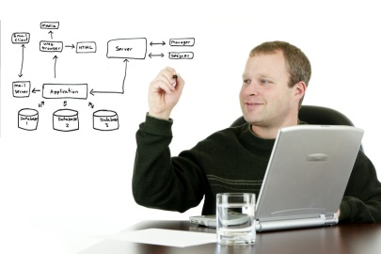
ゲーム開発の流れ
プランナー
プログラマー
デザイナー
サウンド
コンポーザー
ゲームの概要を
考える
具体的な内容を
決める。
決められた仕様で
グラフィックを作成。
決められた仕様で
サウンドを作成。
決められた仕様で
シナリオを作成。
プログラムを開発。

Slide 25
全体像
予算の確保
人材確保
広告・広報戦略
対外折衝
プロデューサー
進捗管理
コミュニケーション調整
問題解決
プランナー
プログラマー
ディレクター
デザイナー
サウンド
コンポーザー

